Slide 1
EUROPA.-LA VUELTA AL MUNDO EN 885 JARDINES.-AQQ..-Bélgica
Selección de textos y fotografías por
JOSE ELIAS BONELLS

Slide 2
Fox Hill
Este es el jardín del señor y la señora. Benoit Devos en Anzegem
El jardín de 10 hectáreas se encuentra en el flanco sur de la Tiegemberg, en el borde de las Ardenas flamencas.
Desde la casa se ​​tiene una hermosa vista , el jardín se extiende hacia abajo.
Este jardín orientado al sur se ha quedado en el invierno al abrigo de los vientos fríos del norte.
Esto puede hacer que muchos rododendros, camelias, magnolias y Quercus prosperen, que no prosperan en nuestro clima.

Slide 3
El jardín fue diseñado en dos veces.
La primera parte, por el arquitecto Paul Deroose en 1985,
Con sus altos setos de carpe muy arquitectónicos.
A ambos lados se plantaron árboles y arbustos botánicos raros, por los hijos de Damien, un especialista en árboles y Vincent.
Este vivero se encuentra también en Anzegem.
Muchas fuentes de alimentación a los diferentes estanques que conducen a la segundo jardín, el cual fue diseñado por el arquitecto Erik De Waele en 1999 .
En el medio, verá un "Stonehenge" en Yew, rodeado de estanques y macizos de camelias, rododendros, magnolias, Quercus y rosas

Slide 4
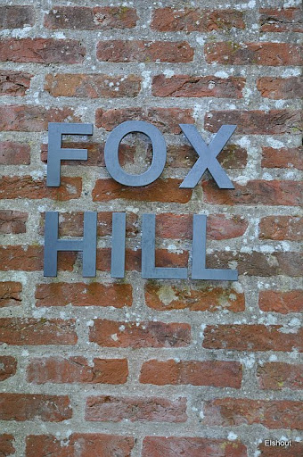
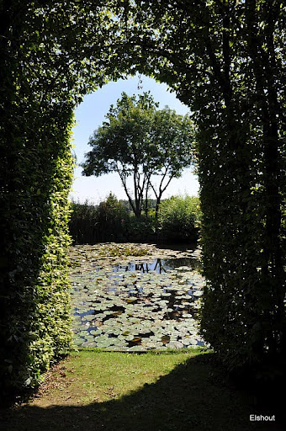
Notes:
Fox Hill

Slide 5
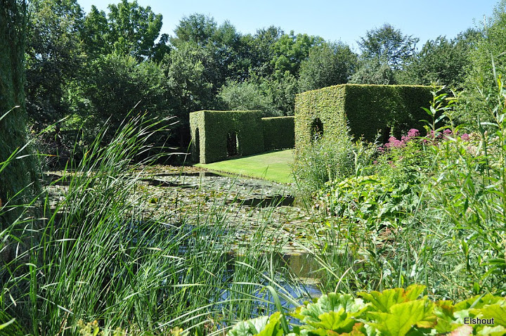
Notes:
Fox Hill

Slide 6
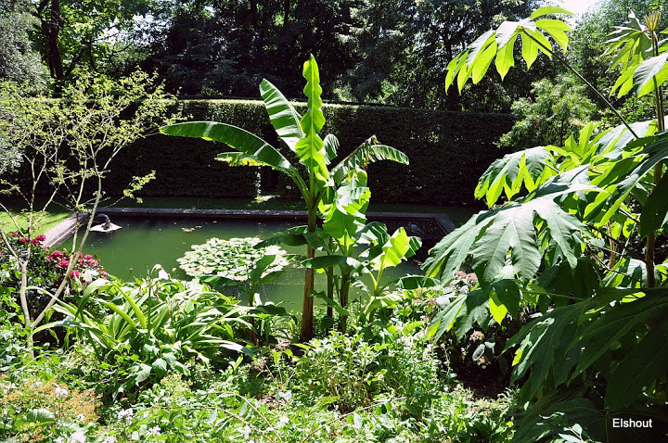
Notes:
Fox Hill

Slide 7
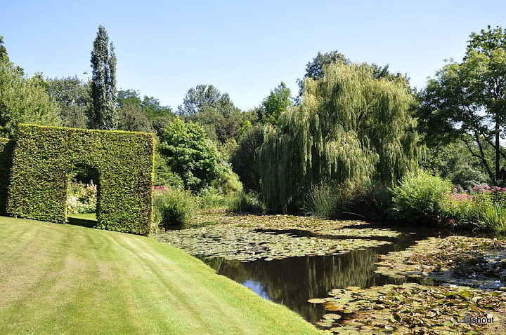
Notes:
Fox Hill

Slide 8
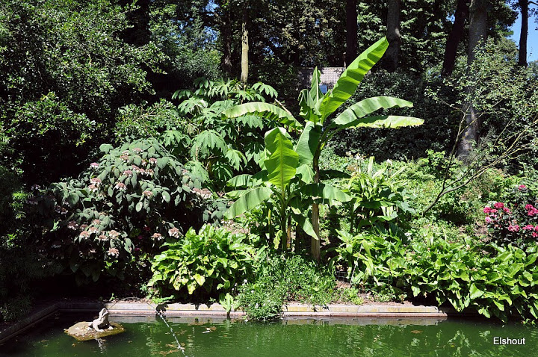
Notes:
Fox Hill

Slide 9
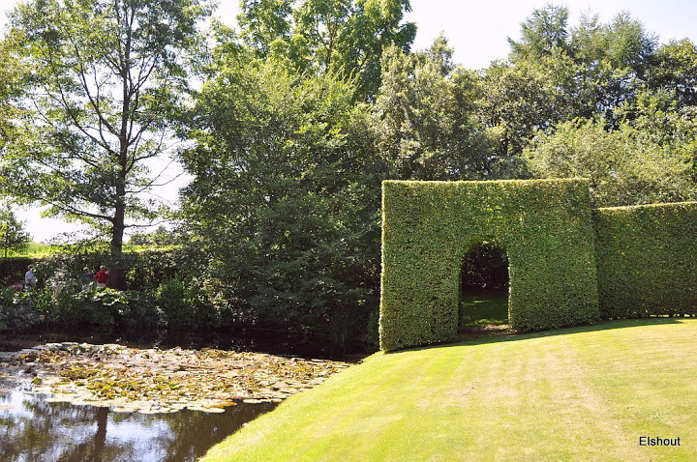
Notes:
Fox Hill

Slide 10
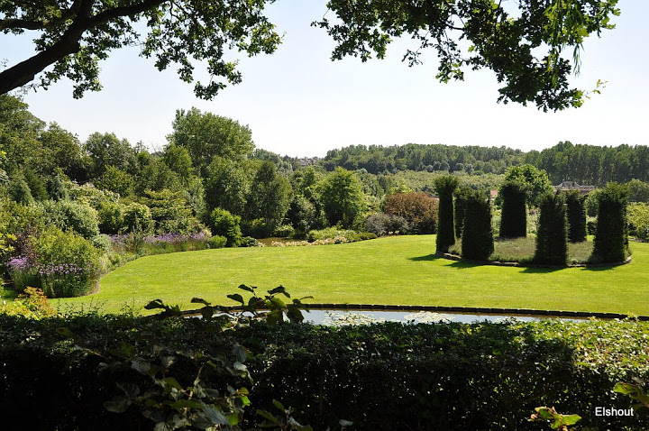

Slide 11
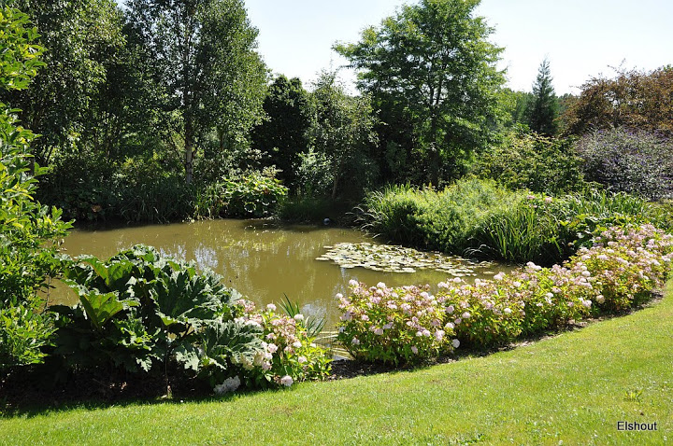
Notes:
Fox Hill

Slide 12
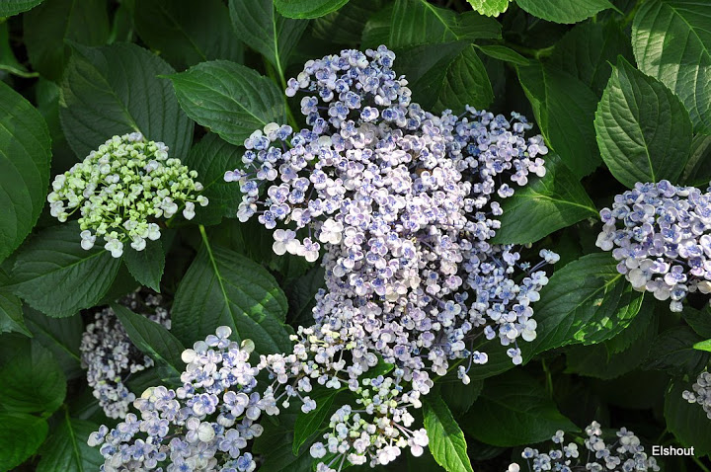
Notes:
Fox Hill

Slide 13
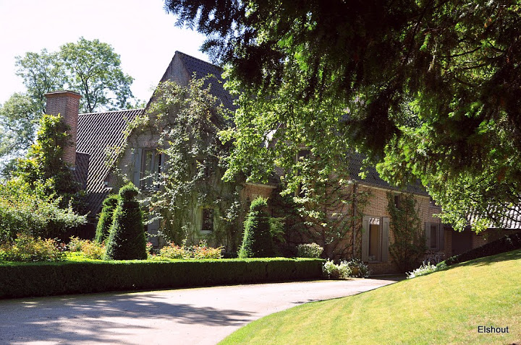
Notes:
Fox Hill

Slide 14
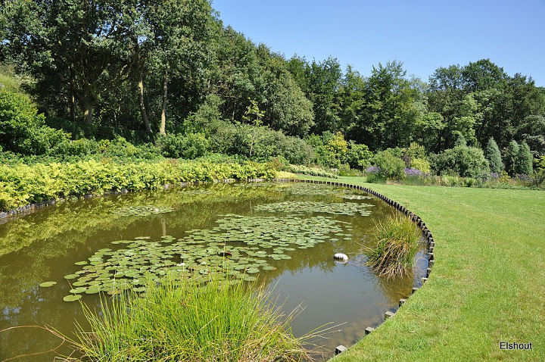
Notes:
Fox Hill

Slide 15
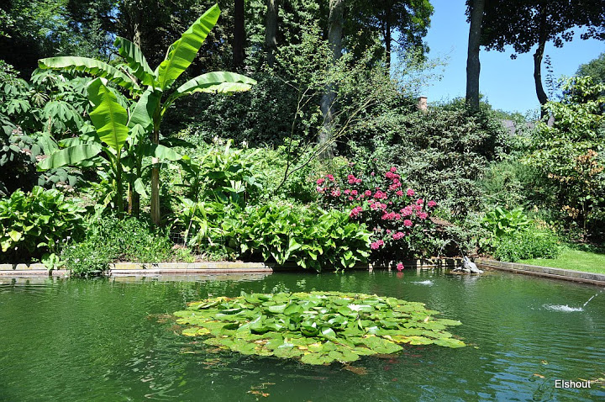
Notes:
Fox Hill

Slide 16
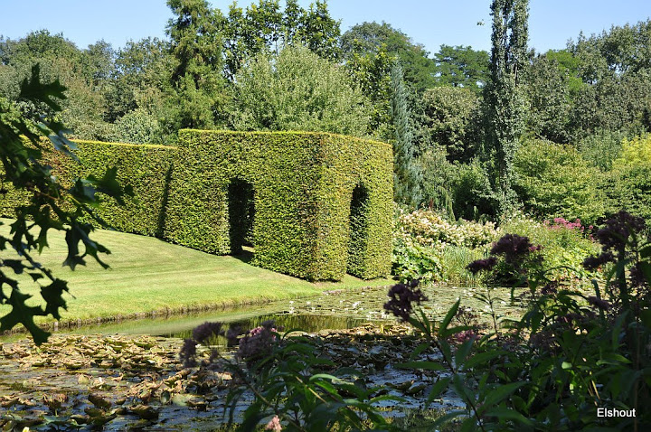
Notes:
Fox Hill

Slide 17
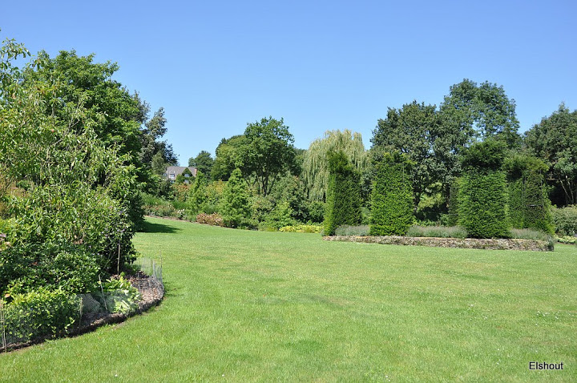

Slide 18
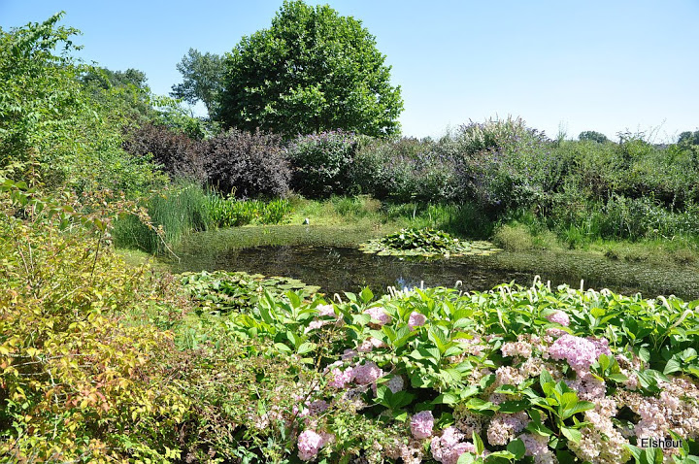
Notes:
Fox Hill

Slide 19
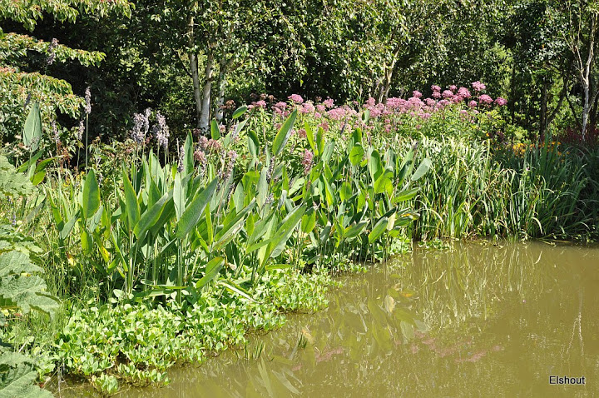
Notes:
Fox Hill

Slide 20
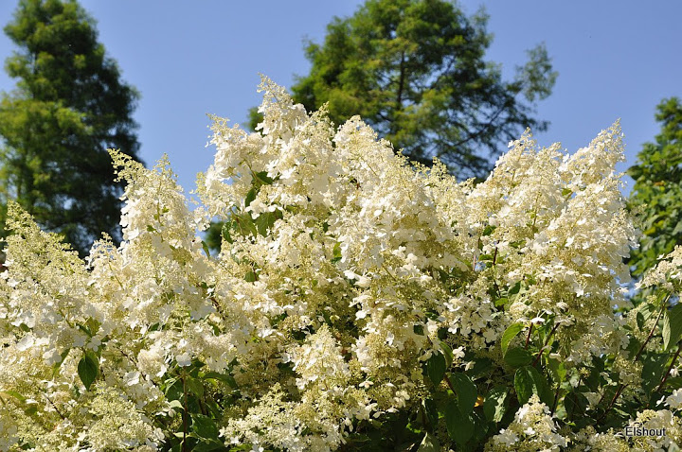
Notes:
Fox Hill

Slide 21
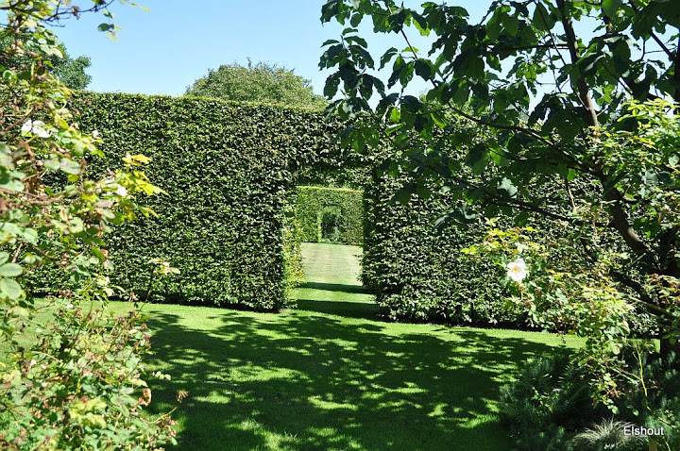
Notes:
Fox Hill

Slide 22
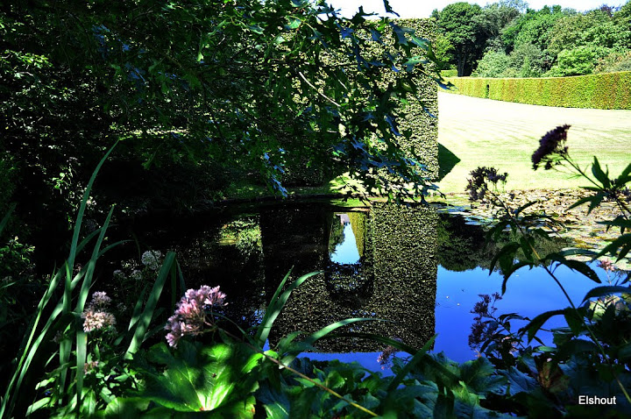
Notes:
Fox Hill

Slide 23
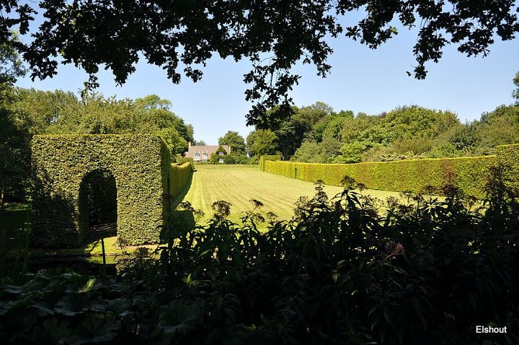
Notes:
Fox Hill

Slide 24
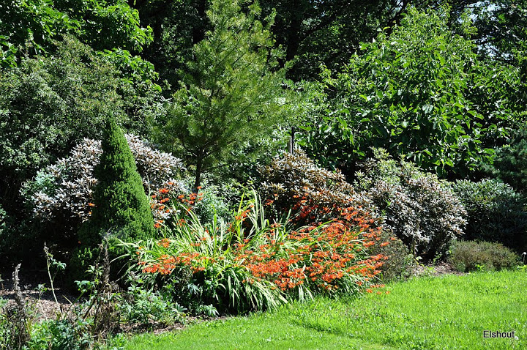
Notes:
Fox Hill

Slide 25
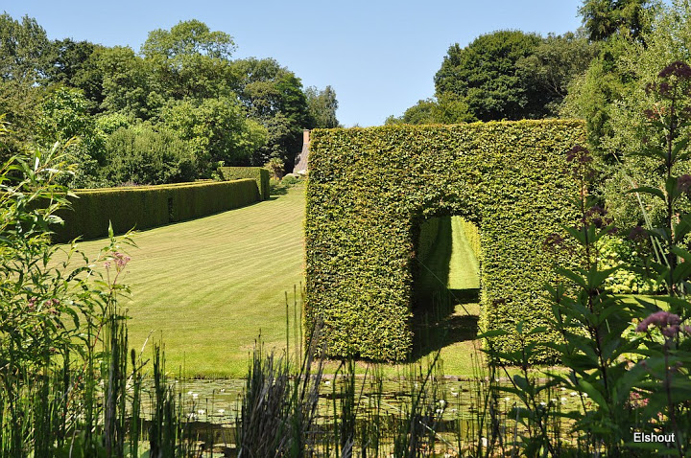
Notes:
Fox Hill

Slide 26
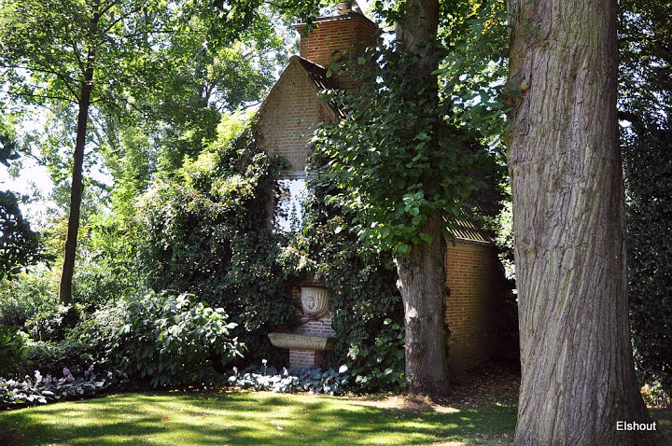
Notes:
Fox Hill

Slide 27
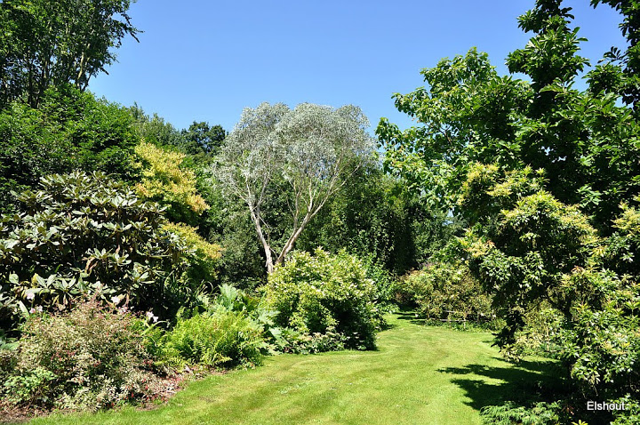
Notes:
Fox Hill

Slide 28
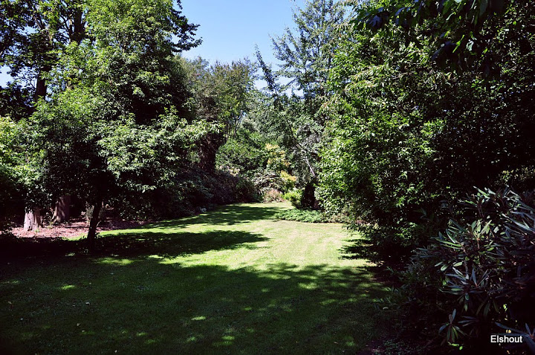
Notes:
Fox Hill

Slide 29
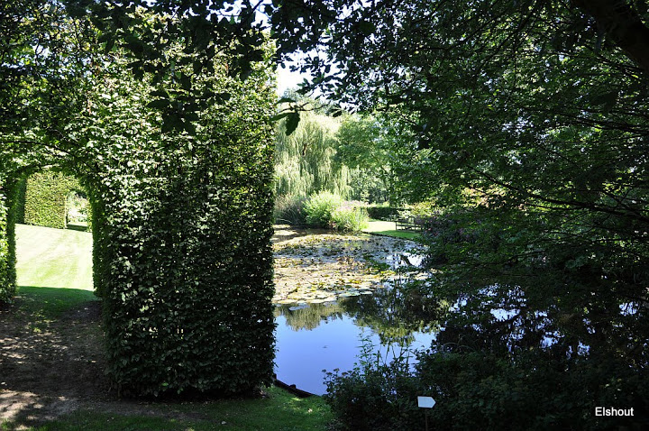
Notes:
Fox Hill

Slide 30
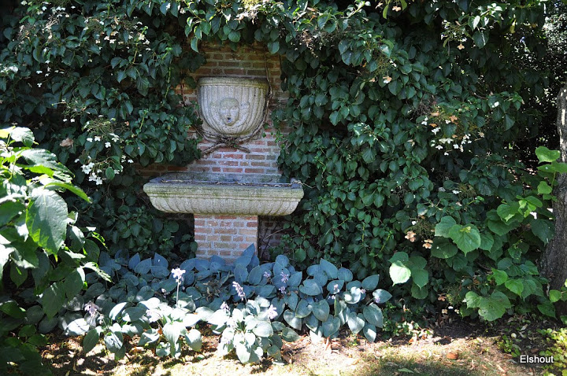
Notes:
Fox Hill

Slide 31
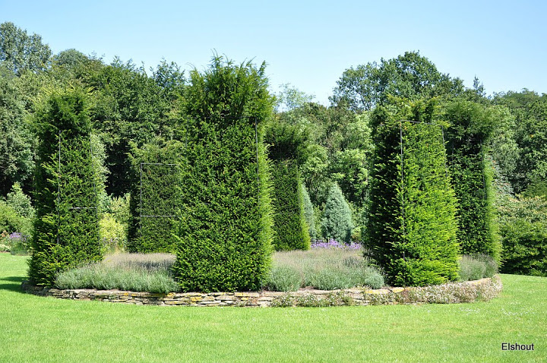
Notes:
Fox Hill

Slide 32
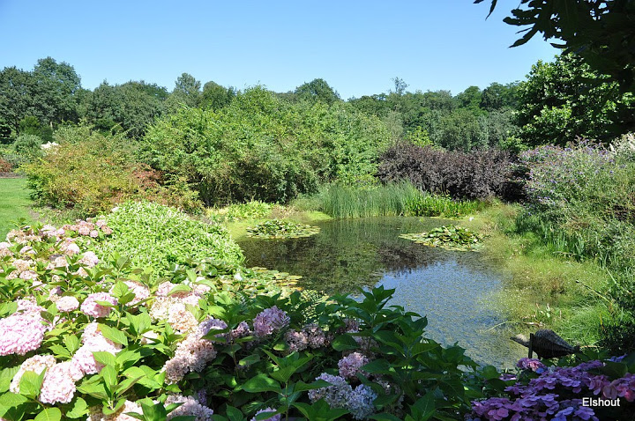
Notes:
Fox Hill

Slide 33
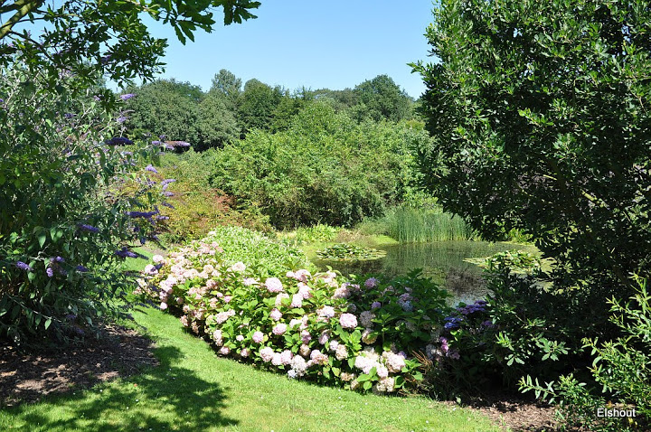
Notes:
Fox Hill

Slide 34
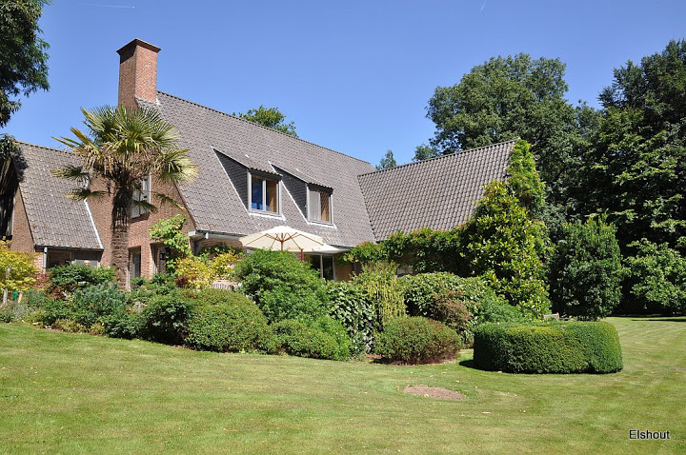
Notes:
Fox Hill

Slide 35
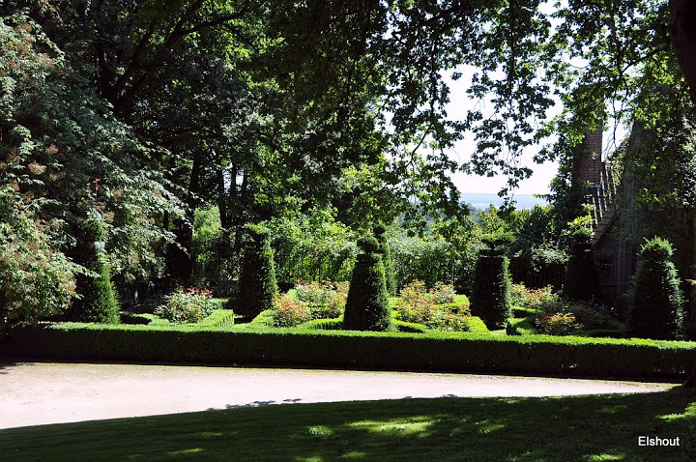
Notes:
Fox Hill

Slide 36
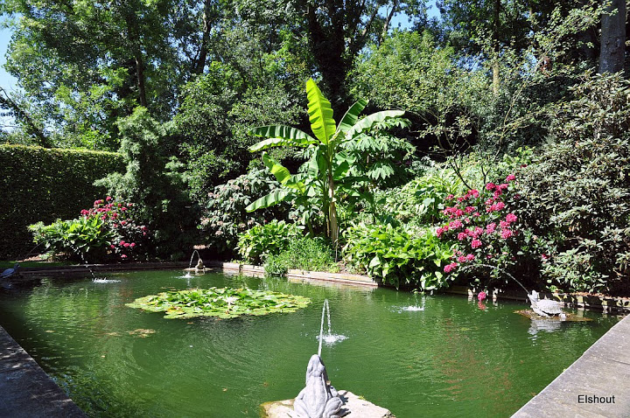
Notes:
Fox Hill

Slide 37
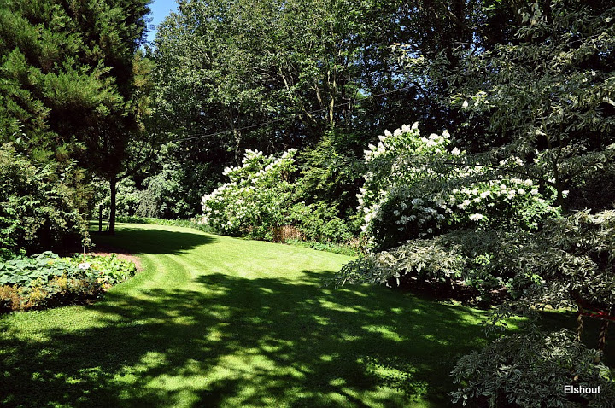
Notes:
Fox Hill

Slide 38
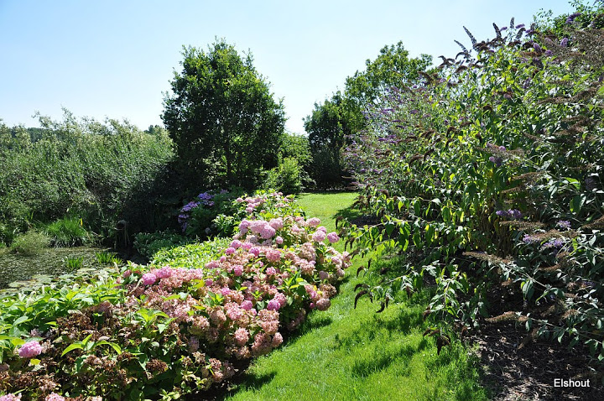
Notes:
Fox Hill

Slide 39
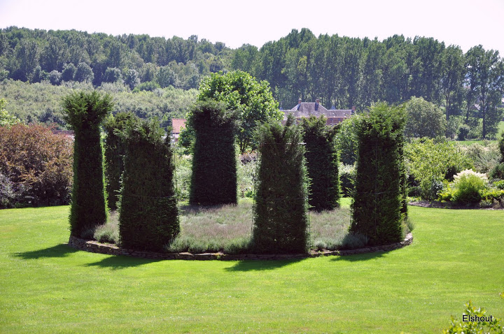
Notes:
Fox Hill

Slide 40
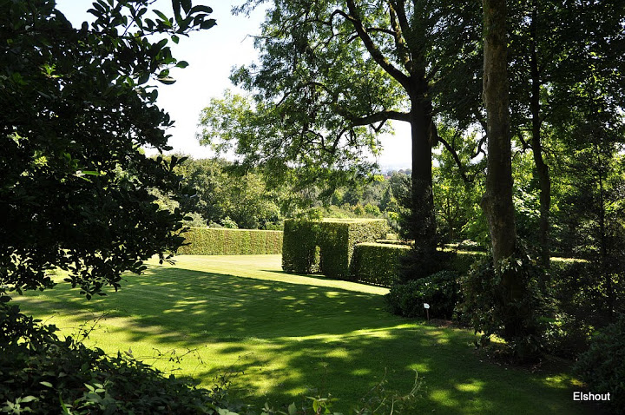
Notes:
Fox Hill

Slide 41
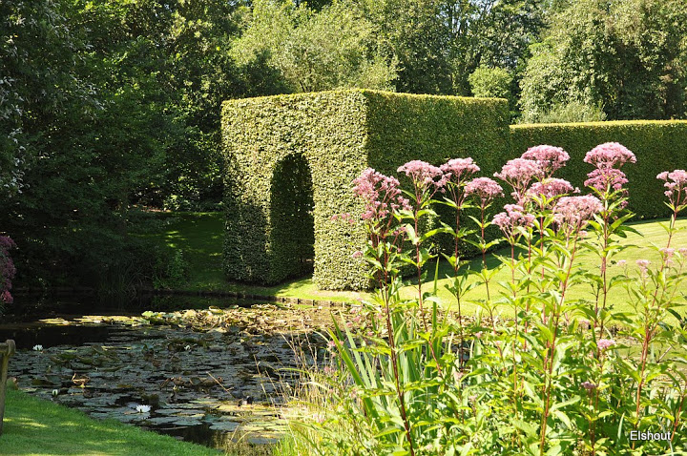
Notes:
Fox Hill

Slide 42
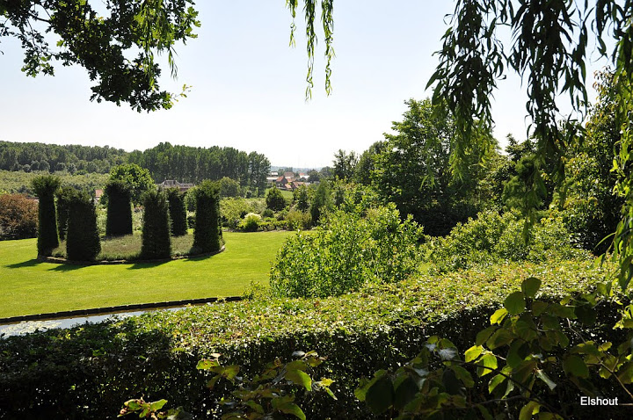
Notes:
Fox Hill

Slide 43
Parques de Bruselas
Bruselas es una ciudad muy verde.
Algunos de los parques más grandes y más famosos en esta ciudad cosmopolita son el Park Bruselas , Jubilee Park , Parque Leopold de la Universidad,Parc du Cinquantanaire,Bois de la Chambre,jardin Botánico y estanques de Ixelles
Hay mucho que ver y hacer en todos ellos., podemos caminar o correr, alquilar una canoa, visita invernaderos y palacios etc…

Slide 44
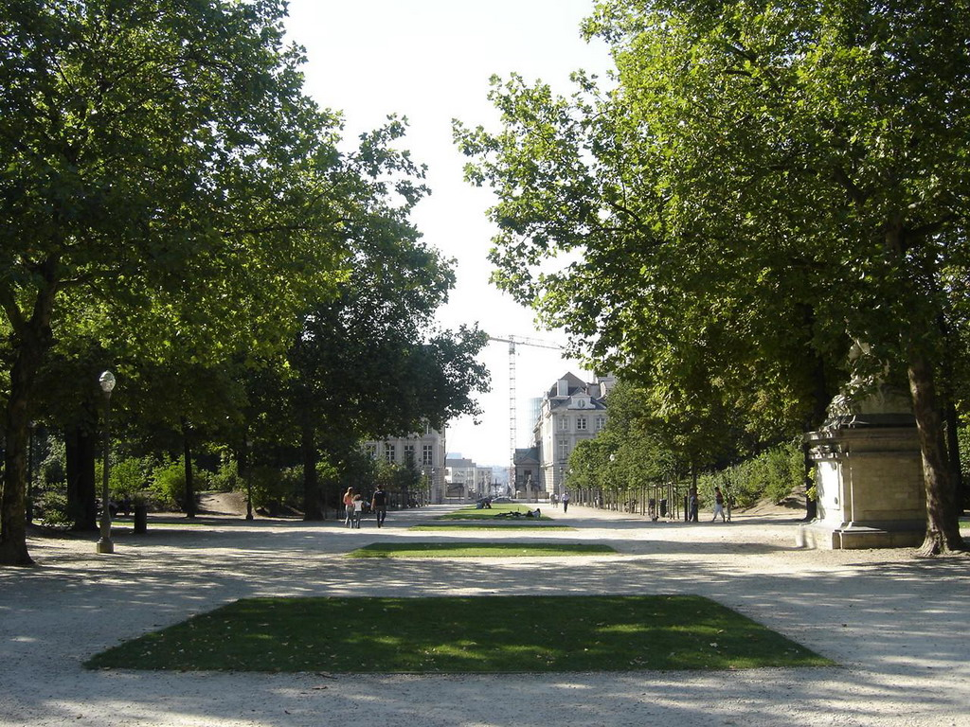
Notes:
Brussels Park

Slide 45
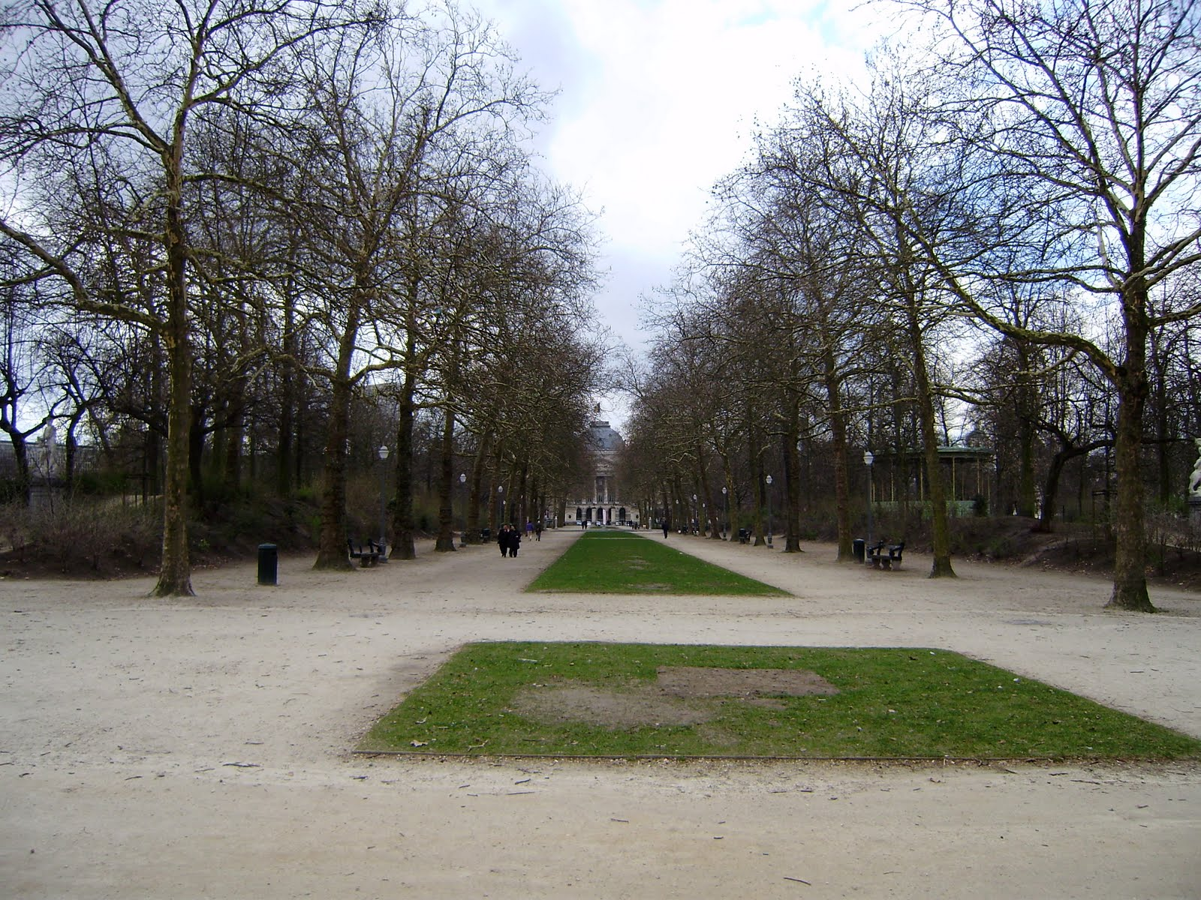
Notes:
Park Brussels

Slide 46
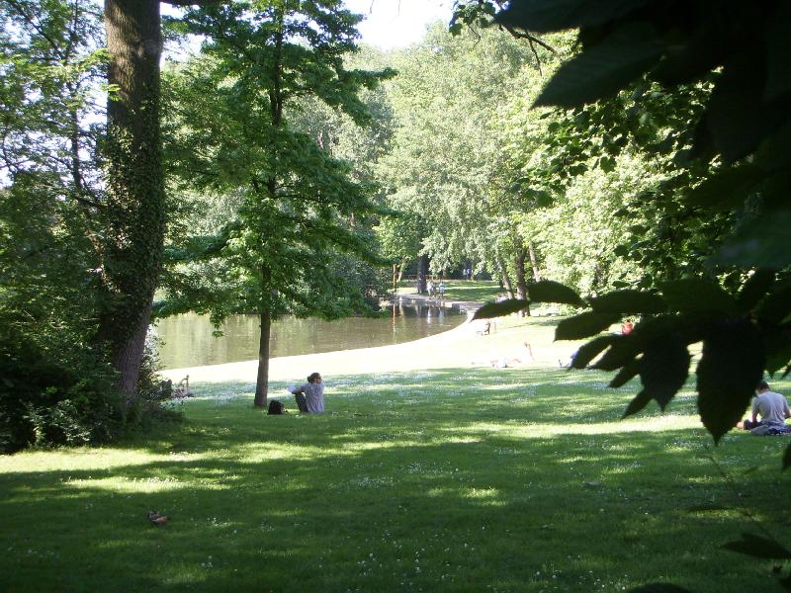
Notes:
Brussels.-Park Malou

Slide 47
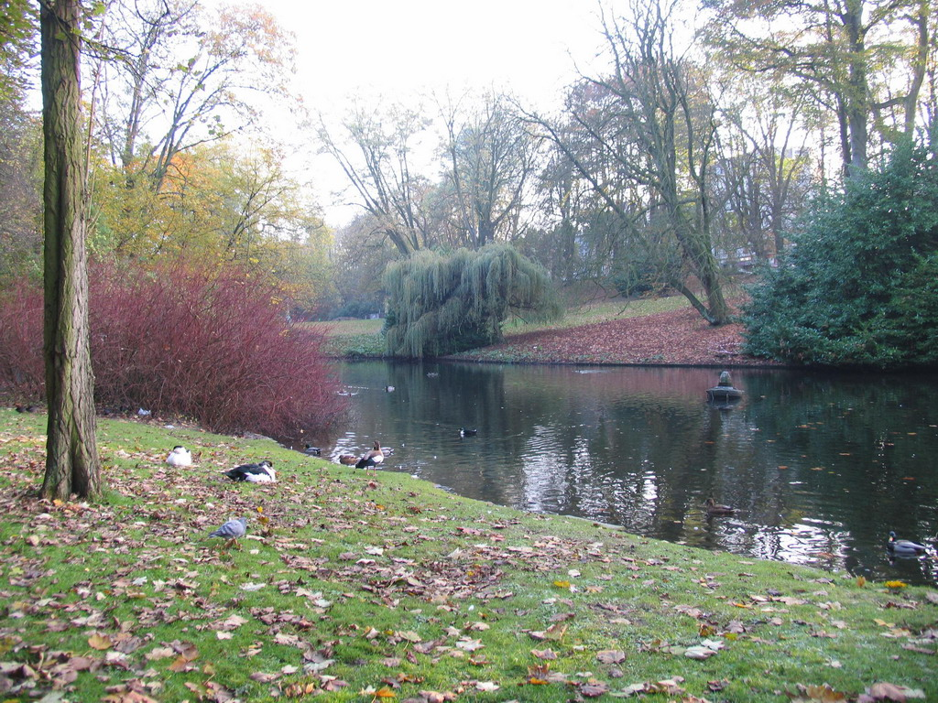
Notes:
Brussels Park

Slide 48
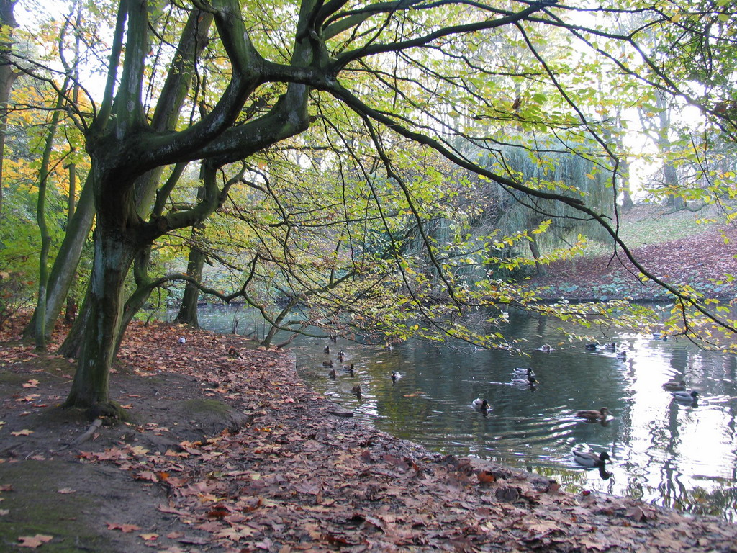
Notes:
Brussels Park

Slide 49
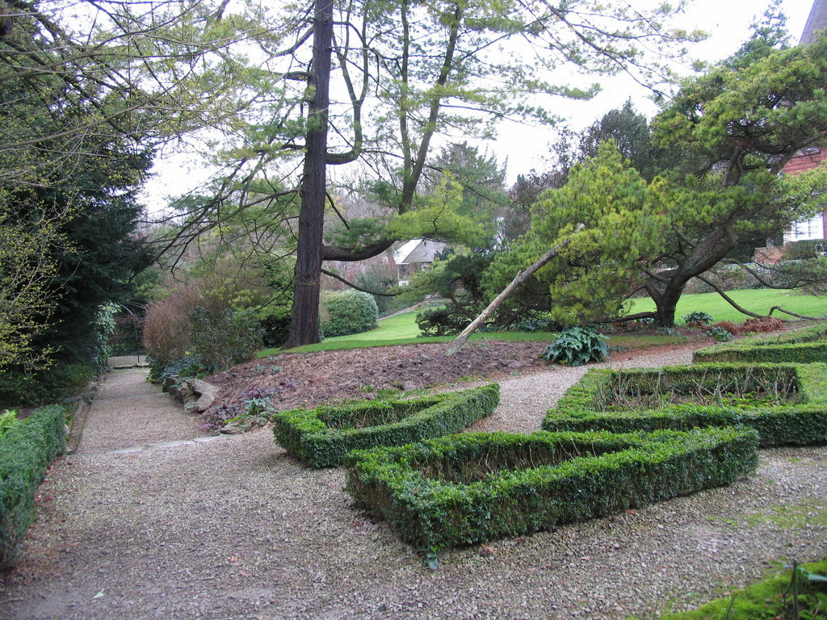
Notes:
Brussels Park

Slide 50
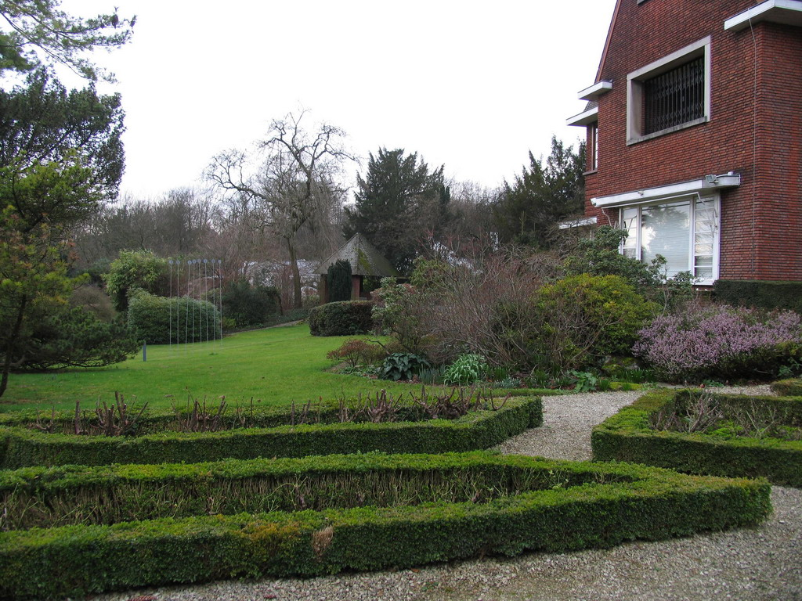
Notes:
Brussels.-

Slide 51
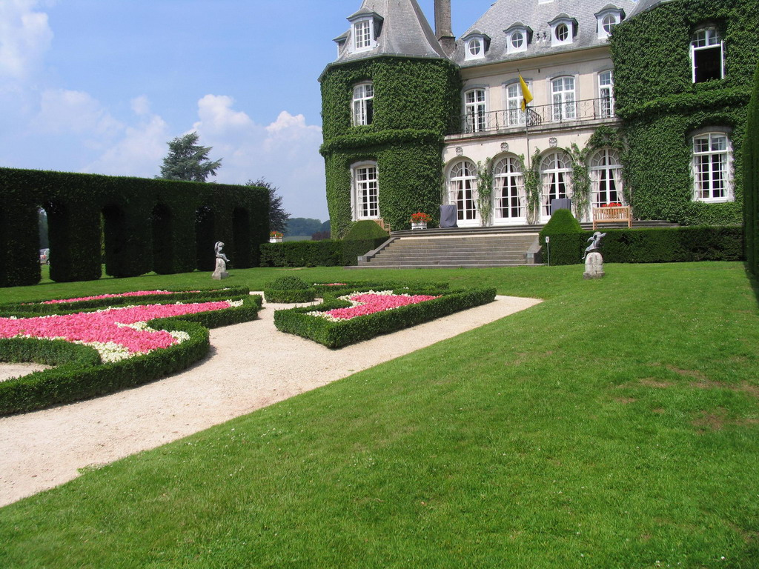
Notes:
Brussels Park

Slide 52
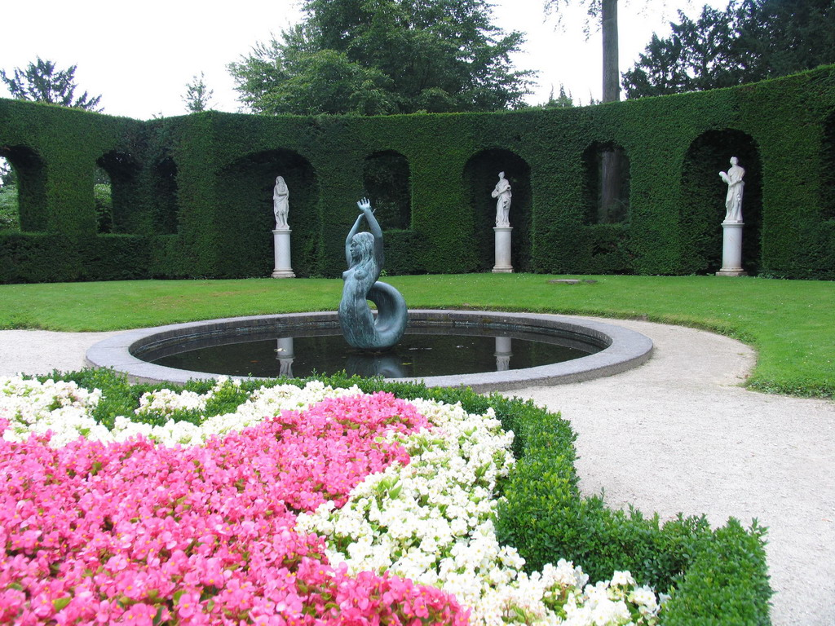
Notes:
Brussels Park

Slide 53
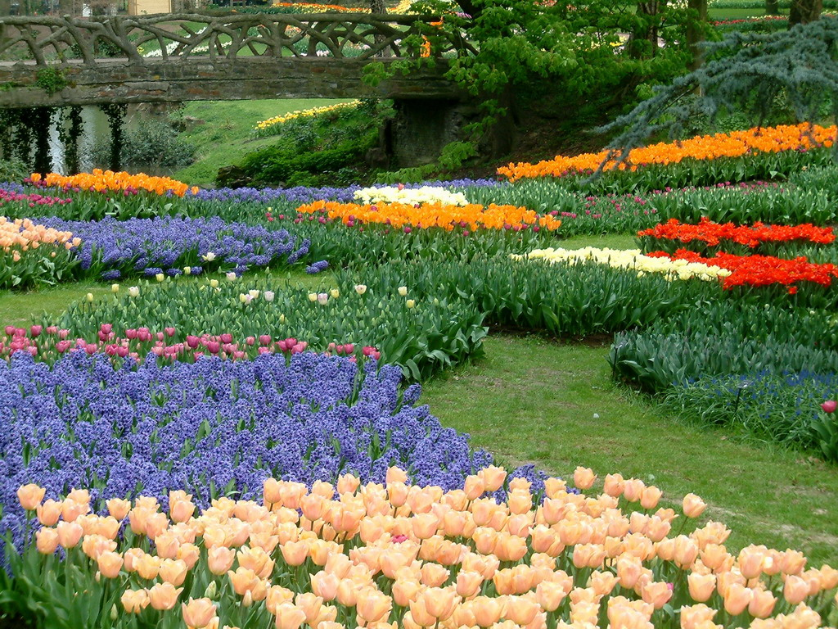
Notes:
Brussels Park

Slide 54

Notes:
Brussels.-Licee Emilie

Slide 55

Notes:
Brussels Park

Slide 56

Notes:
Brussels Park

Slide 57

Notes:
Brussels Park

Slide 58

Notes:
Brussels Park

Slide 59

Notes:
Brussels.-Parc Royal

Slide 60

Notes:
Brussels Park

Slide 61

Notes:
Brussels Park

Slide 62

Notes:
Brussels Park

Slide 63

Notes:
Brussels.-Josaphat Park

Slide 64

Notes:
Brussels Park

Slide 65

Notes:
Brussels Park

Slide 66

Notes:
Brussels Park

Slide 67

Notes:
Brussels.-Laberinto

Slide 68

Notes:
Brussels .-Laberinto

Slide 69

Notes:
Brussels.-Halleport Park

Slide 70

Notes:
Brussels.-La Basilica

Slide 71

Notes:
Brussels.-Leopold Park

Slide 72

Notes:
Brussels.-Parc Leopold

Slide 73

Notes:
Leopold Park

Slide 74

Notes:
Brussels.-Middle Africa Museum

Slide 75

Notes:
Brussels.-Middle Africa Museum

Slide 76

Notes:
Brussels Park

Slide 77

Notes:
Brussels Park

Slide 78

Notes:
Brussels.-Park du Woluwe

Slide 79

Notes:
Brussels.-Park du Woluwe

Slide 80

Notes:
Brussels.-Parc du Cinquantenaire

Slide 81

Notes:
Parc du Cinquantanire

Slide 82

Notes:
Brussels.-Parc du Cinquantenaire

Slide 83

Notes:
Brussels.-Park Warande

Slide 84

Van Buuren Park
Notes:
Brussels.-Van Buuren Park

Slide 85

Park Woluwe
Notes:
Brussels.-Park Woluwe

Slide 86

Notes:
Brussels.-Victoria Regina Park

Slide 87

Notes:
Brussels

Slide 88

Notes:
Brussels.-Green Sculptures

Slide 89
JARDIN DU PETIT SABLON
Un jardín excepcional en el alto Sablón en Bruselas.
En el emplazamiento de un antiguo cementerio se construyo el jardín.
Numerosos escultores de la época contribuyeron a la representación de los cuarenta y ocho oficios esculpidos.
Un gran trabajo de artesanía.
En el centro la Fuente de los Condes d´Egmont y de Horne que resistieron la tiranía española.

Slide 90

PARKS DE BRUSSELS
Notes:
Parks de Brussels

Slide 91

Notes:
Brussels. Petit Sablón

Slide 92

Notes:
Brussels.-Petit Sablón

Slide 93

Notes:
Brussels Park

Slide 94

Notes:
Brussels.-Petit Sablón

Slide 95

Notes:
Brussels.-Petit Sablón

Slide 96

Notes:
Brussels.-Petit Sablón

Slide 97

Notes:
Brussels.-Petit Sablón

Slide 98

Notes:
Brussels.-Petit Sablón

Slide 99

Notes:
Brussels.-Petit Sablón.-

Slide 100

Notes:
Brussels.-Petit Sablón

Slide 101

Notes:
Brussels.-Petit Sablón

Slide 102

Notes:
Brussels.-Petit Sablón

